Slide 2
Народный бюджет – это возможность для каждого жителя города, района, села участвовать в распределении средств бюджета. Такой механизм используется во многих субъектах РФ. Он подразумевает распределение части бюджетных средств муниципалитета комиссией, состоящей из местных жителей. Эта работа обеспечивает прямую связь жителей и администрации и открытость административной работы. В результате не только члены бюджетной комиссии, но и все жители получают возможность узнать, как и почему принимаются те или иные решения, что дает возможность гражданам стать полноправными участниками планирования бюджета.
Проект призван удовлетворить потребности населения с точки зрения распределения бюджетных средств. Само название проекта «Народный бюджет» – свидетельство появления нового направления в укреплении и развитии гражданских инициатив. Это позволяет вовлечь население в непосредственное распределение бюджетных средств на нужды поселения и повысить открытость деятельности органов местного самоуправления, а также информированность и финансовую грамотность населения.

Slide 3
1. НАРОДНАЯ ИНИЦИАТИВА:
каждый житель Кондинского района может выступить с инициативой по преобразованию своего поселка или села, например, с идеей построить детскую площадку в своем дворе, отремонтировать участок дороги, сделать освещение улицы и т.д.
2. НАРОДНОЕ МНЕНИЕ:
для того чтобы инициатива претворилась в жизнь, надо найти единомышленников, создать инициативную группу, подготовить проект и подать групповую заявку на участие в проекте «Народный бюджет».
3. МУНИЦИПАЛЬНАЯ КОМИССИЯ:
первичный прием и отбор проектов будет осуществлять специальная комиссия. В ее состав, должны войти руководители всех инициативных групп, подавших заявки на участие в Народном бюджете, а также глава муниципалитета и представители органов местного самоуправления. Обращаем внимание, что главная роль в составе комиссии у жителей, руководителей инициативных групп. Это должно обеспечить независимость и демократичность отбора проектов.

Slide 4
4. ФИНАНСИРОВАНИЕ:
после того, как проекты будут одобрены, обеспечивается финансирование и начинается их реализация. На реализацию проекта должны быть предусмотрены средства за счет местных бюджетов средства спонсоров, местных предприятий, населения.
6. НАРОДНЫЙ КОНТРОЛЬ:
жители смогут держать на контроле реализацию предложенного ими проекта: следить за расходованием средств, чтобы ни один рубль не был потрачен впустую, контролировать качество работ, участвовать в сдаче - приемке работ.

Slide 5
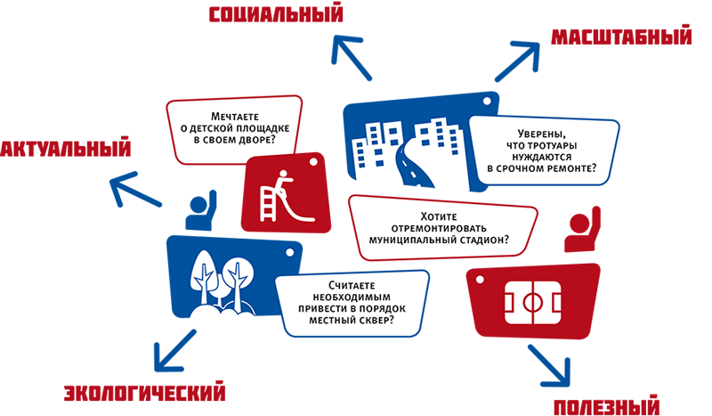
КАКИЕ ПРОЕКТЫ ЖИТЕЛЕЙ МОГУТ ПОЛУЧИТЬ ПОДДЕРЖКУ «НАРОДНОГО БЮДЖЕТА»?
Представленный на рассмотрение проект должен затрагивать актуальные проблемы поселения, быть социально ориентированным, приносить пользу максимальному количеству жителей либо иметь выраженную экологическую направленность. Учитывается возможность привлечения к реализации проекта населения, частных предпринимателей, местных организаций, а также количество созданных в рамках реализации проекта рабочих мест.
При помощи «народного бюджета» можно будет осуществить ремонт или строительство дорог, водопроводов и других объектов инфраструктуры, домов культуры, медицинских пунктов, спортивных залов или площадок, благоустройство аллей и скверов, строительство детских площадок, обустройство родников и парковых зон и многое другое.

Slide 6
Финансирование проекта
Финансирование проектов со стороны Кондинского района предлагается обеспечивать за счет межбюджетных трансфертов для муниципалитетов, предусмотренных в бюджете района. Межбюджетные трансферты на проекты по инициативному бюджетированию местным бюджетам из бюджета Кондинского района предоставляются с соблюдением условий, установленных Бюджетным кодексом Российской Федерации и Решениями Думы Кондинского района «О бюджетном процессе», «О порядке и условиях предоставления межбюджетных трансфертов из бюджета муниципального образования Кондинский район бюджетам городских, сельских поселений Кондинского района».
Муниципалитеты могут в качестве обеспечения стоимости проекта вкладывать бюджетные средства, средства самообложения граждан и безвозмездные перечисления юридических или физических лиц.
«Народный бюджет» - это проект, в котором население участвует в распределении части средств местного бюджета на конкурсной основе, но на принципах софинансирования. То есть на реализацию проекта идут не только бюджетные средства, но и средства самих граждан.

Slide 7
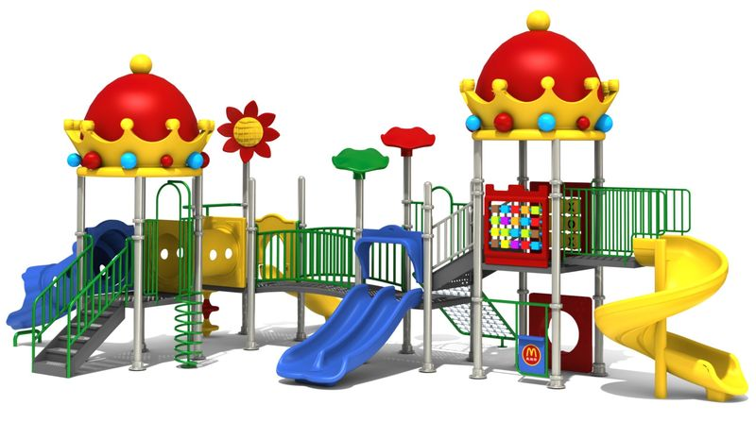
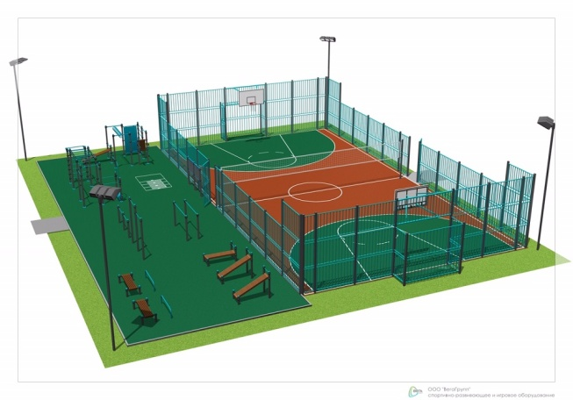
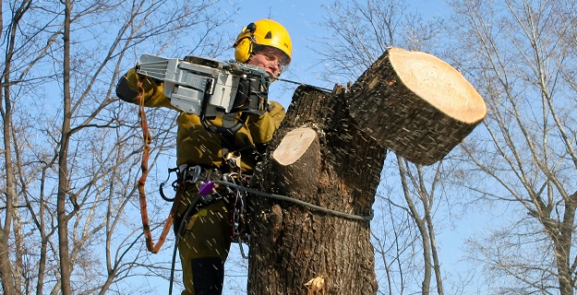
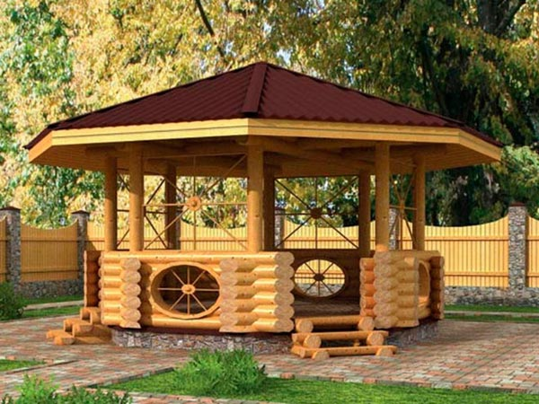
Допускается выделение средств из бюджета на следующие виды объектов и работ:
объекты жилищно-коммунальной инфраструктуры, находящиеся в муниципальной собственности;
автомобильные дороги и дворовые территории;
учреждения культуры, в том числе используемые для проведения общественных и культурно-массовых мероприятий;
объекты развития местного традиционного народного художественного творчества;
объекты культурного наследия;
объекты физической культуры и массового спорта;
детские площадки;
места захоронения;
объекты размещения (захоронения) бытовых отходов и мусора;
объекты для обеспечения первичных мер пожарной безопасности;
объекты благоустройства и озеленения территории поселения;
места массового отдыха;
туристические объекты;
опиловка деревьев.

Slide 8
Не Допускается выделение средств из бюджета на:
объекты частной коммерческой деятельности;
ремонт или строительство объектов культового и религиозного назначения;
проекты, которые служат интересам отдельных этнических групп и создают риск межэтнических конфликтов;
проекты, которые могут иметь негативное воздействие на окружающую среду;
ремонт или строительство административных зданий, сооружений, являющихся частной собственностью;
закупку оборудования или транспортных средств для нужд администраций муниципальных образований, общественных организаций.

Slide 9
Этапы реализации проектов
Формирование заявок
Население участвует во всех этапах формирования инициатив – определении приоритетов, внедрении и контроле за их выполнением на местном уровне.
Отбор заявок, предполагаемых к реализации
Реализация заявок

Slide 10
Механизм реализации проекта
На первом этапе реализации проекта администрация муниципального образования Кондинский район размещает на официальном сайте органов местного самоуправления информационное сообщение о реализации проекта и объявляет сбор заявок с указание срока.
Для участия в конкурсном отборе органы местного самоуправления поселений направляют в установленные Положением сроки заявку на участие в конкурсном отборе, к которой прилагаются следующие документы:
1) проект, предлагаемый для отбора;
2) гарантийное письмо, подписанное главой соответствующего поселения, содержащее обязательство предусмотреть в решении о бюджете софинансирование проекта за счет средств местного бюджета;
3) список граждан, изъявивших желание принять участие в софинансировании проекта с личными подписями;
4) копии договоров пожертвования денежных средств поселению на цели софинансирования проекта, заключенных между администрацией поселения и юридическим лицом и (или) индивидуальным предпринимателем, гражданином;
5) протокол или иной итоговый документ собрания граждан, назначенного и проведенного в порядке, определенном уставом и (или) муниципальными правовыми актами представительного органа соответствующего поселения района;
6) документы и материалы, содержащие дополнительную информацию о проекте, в том числе фото- и видеоматериалы.
Организация проведения отбора возлагается на комиссию по реализации проекта «Народный бюджет».

Slide 11
К полномочиям комиссии относятся:
сбор заявок;
принятие решений о допуске заявок (отказе в допуске) к участию в общественном обсуждении;
проверка на соответствие требованиям, указанным в Положении.
После окончания сбора заявок Комиссия публикует на официальном сайте органов местного самоуправления заявки для последующего общественного обсуждения, с указание срока начала и окончания обсуждения.
Общественное обсуждение проводится в форме интернет - голосования.
Интернет-голосование в отношении каждой заявки осуществляется каждым участником проекта не более одного раза.
Победителями признаются поселений, чьи заявки набрали наибольшее количество голосов.
Итоги интернет - голосования размещаются на официальном сайте органов местного самоуправления.
Из бюджета муниципального района бюджетам поселений – победителям общественного голосования на реализацию проекта «Народный бюджет» предоставляется грант в размере, установленном решением Думы о бюджете на соответствующий финансовый год.

Slide 12
Материалы об инициативном бюджетировании в открытом доступе
Буклет о Программе поддержки местных инициатив (ППМИ) Всемирного банка http://finday.ru/files/fingram/buklet-programma-podderzhki-mestnikh-iniciativ.pdf
Операционное руководство по внедрению ППМИ (универсальное) bit.ly/2gVyXaA
Ролик о ППМИ на сайте Всемирного банка http://www.worldbank.org/ru/news/feature/2016/07/26/giving-communities-a-voice-to-boost-development-in-rural-russia#
Ролик об ИСУ ППМИ https://youtu.be/N6sM7R6b9pY
Брошюра «Партиципаторное бюджетирование» – популярное описание практики Европейского университета в Санкт-Петербурге https://eu.spb.ru/images/RESPUBLICA/PB/PB_booklet_e.pdf

Slide 13
Материалы семинара–совещания «Инициативное бюджетирование‪ на территории городских округов» (Тверь, 27-28 июня 2016 г.)
размещены на сайте http://ppmi.tverfin.ru/Home в разделе «Новости»
Материалы семинара–совещания «Информационные кампании инициативного бюджетирования в субъектах РФ» (Пятигорск, 20-21 июля 2016 г.) http://pmisk.ru/materialz/pyatigorsk20_21.rar
Материалы семинара–совещания «Роль, возможности и механизмы участия бизнеса в проектах инициативного бюджетирования» (Уфа, 20 сентября 2016 г.)
https://www.nifi.ru/ru/news-2/1069-ufa-2016.html
Страница «Инициативное бюджетирование» в социальной сети Facebook https://www.facebook.com/ParticipatoryBudgetingRussia/
Онлайн-курс «Инициативное бюджетирование»:
http://kgi.zillion.net/courses/show/6542/initsiativnoie-biudzhietirovaniie
Портал по инициативному бюджетированию – база практик гражданских инициатив по решению вопросов местного значения при непосредственном участии граждан и информация об ИБ http://budget4me.ru/

Slide 14
Информация подготовлена комитетом по финансам и налоговой политике администрации кондинского района Адрес: 628200, ПГТ. Междуреченский, ул. Титова, 24 Электронная почта: komfinkonda@bk.ru Телефон приемной: (34677) 32004 Режим работы: Понедельник - пятница с 8:30 до 17:12 Перерыв с 12:00 до 13:30 Выходные дни: суббота, воскресенье

